Slide 1
3ª Conferencia Internacional de Sindicatos Médicos . Lisboa
Dr. Moshe Kostiner

Slide 2
Sistema Sanitario Israelí

Slide 3
Israel
Fundado en 1948
población en 2017 = 8.720.000 h.
tasa de natalidad (2015) = 3.1
esperanza de vida (2015)= 80,9 hombres, mujeres 84.5

Slide 4
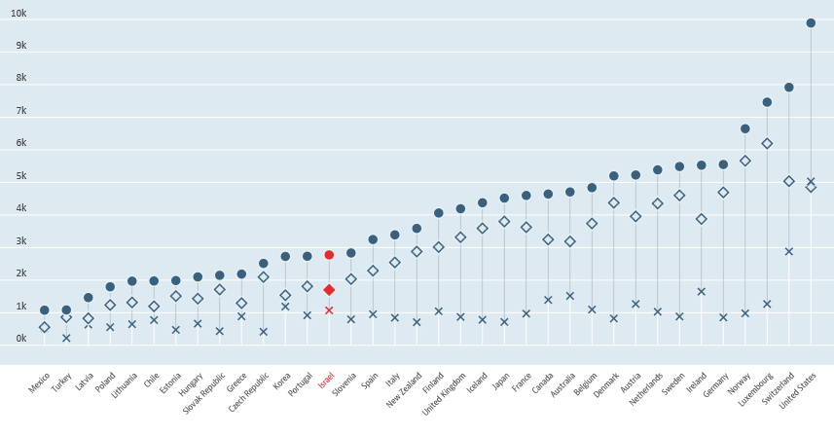
Gasto nacional en salud-Per cápita (OECND (2017)

Slide 5
Gasto nacional en Salud Total(2016)
NIS 90.300 millones
7,4% del PIB

Slide 6
Características específicas del sistema sanitario israelí
4 fondos públicos
45 hospitales
principalmente sector público, pero creciente privatización
5 escuelas médicas subvencionadas
atención dental para niños hasta 16 años

Slide 7
Ley de seguro nacional de salud
En efecto desde enero de 1995
El Estado es responsable de proveer los servicios de salud para todos los residentes del país
Los fondos de salud (kupot cholim) están obligados a suministrar todos los servicios ofrecidos en la cartera estandarizada de servicios médicos, dentro de un tiempo y distancia razonables desde los hogares de las personas aseguradas.

Slide 8
NHI Continuado
Los Fondos de Salud pueden ofrecer seguro complementario para cubrir los servicios médicos no incluidos en la cartera de servicios básicos
Cada residente debe registrarse como un miembro en uno de los fondos de salud
Los fondos de salud no pueden excluir a los solicitantes por ningún motivo, incluida la edad o el estado de salud.

Slide 9
Fuentes de Financiación del NHI

Slide 10
Fondos de Salud
Instituciones sin ánimo de lucro
Los cuatro fondos de salud se establecieron formalmente en el período comprendido entre 1910 y principios de 1940.
Clalit: 52%; Maccabi: 25%; Meuhedet: 14%; Leumit: 9% (a finales del 2015)
Disminución de Clalit de > 80% en la década de los 80
Varía de región a región

Slide 11
Ministerio de Sanidad
Regulador, empleador, proveedor de servicios y compañía de seguros
Posee la mitad de los hospitales generales.
Clínicas maternoinfantiles.
Atención psiquiátrica para pacientes hospitalizados (reciente aprobación de la reforma para transferir la atención de estos enfermos a los fondos)
Asistencia asistida por el estado a largo plazo

Slide 12
Privatización de los servicios de salud
Financiación privada (copagos, seguro privado) hasta 42%.
Seguros complementarios (80%) y privados (40%).
Clínicas de Tipot Halav (Madre e hijo).
Cuidado de la salud de los estudiantes
Servicios hospitalarios / fusiones
Salud mental
Crecimiento de la medicina privada / problema de la medicina privada en los hospitales públicos: reduce la equidad de la atención médica

Slide 13
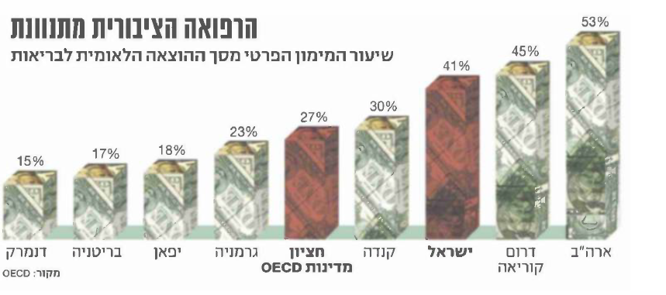

Slide 14
Inmigración

Slide 15
Migración de médicos en Israel
De 1989-2000, gran afluencia de inmigrantes de la ex Unión Soviética.
Absorción de aproximadamente 1 millón de inmigrantes (aproximadamente 1/6 de la población)
Israel es un país de inmigrantes y apoya enormemente la inmigración.

Slide 16
Posibles explicaciones para una absorción exitosa a gran escala.
Disminución de las horas de trabajo.
Acuerdos de empleo no convencionales
Configuraciones privadas
Trabajadores mas baratos
Dispersión geográfica
Campos de especialización menos atractivos.
Leyes y política

Slide 17
Migración de médicos en Israel - 2016
26,900 inmigrantes
14,730 de FSU
Entre 2013-2015, aproximadamente 544 médicos (en su mayoría de Rusia, Ucrania, Estados Unidos y Francia)
Aumento de la inmigración de países occidentales (diferentes motivos)

Slide 18
Mirada al pasado y al futuro
Ligero efecto positivo sobre los salarios.
No se observa ningún impacto importante en la disponibilidad y accesibilidad de los servicios.
No hay estudios sobre el impacto en la calidad de la atención médica.
Menos movilización en todo el sistema hoy
Tendencia a criterios más estrictos de licencia y especialización.
Mayor interés en absorber médicos occidentales.
Necesidad de enfrentar la inminente escasez de médicos.

Slide 19
Condiciones de trabajo de los residentes

Slide 20
Horas de trabajo de residentes-Israel
41.5 para empleados del gobierno 40-41.5 para empleados de Clalit No incluye guardias | Horas de Trabajo
24 + 2 | Máximo horas consecutivas de trabajo
8 horas | Descanso mínimo entre turnos.
Hasta 6 por mes | Frecuencia de guardias
Libranza tras la guardia Día de Descanso semanal | Días de descanso

Slide 21
Horas de trabajo de los Residentes
Grandes diferencias entre países con respecto a las horas de trabajo máximas, la frecuencia del servicio de guardia, las pautas relativas a los días de descanso y las vacaciones.
Horas de trabajo en Israel caen entre Europa y Estados Unidos.

Slide 22
Horas de trabajo de los Residentes
Mayor conciencia de la seguridad del paciente y el vínculo entre la fatiga y los errores médicos en lugar de las limitaciones del sistema y los requisitos de capacitación
Se están realizando esfuerzos en todo el mundo para reducir las horas de trabajo de los residentes sin dañar la calidad de la capacitación y la prestación de atención.
Diferentes modelos pueden ser apropiados para diferentes campos de residencia.

Slide 23
Huelgas Médicas

Slide 24
Huelgas Médicas
El derecho de huelga es reconocido como un derecho básico de las relaciones laborales en Israel.
Debe ser proporcional y no excesivamente perjudicial.
El enfoque israelí de las huelgas en los servicios esenciales es bastante liberal, pero está sujeto a restricciones:
No se permiten las huelgas en la policía ni en las fuerzas de seguridad, se deben probar primero otros métodos para resolver el conflicto, como la mediación, y la huelga debe ser proporcional.
Huelgas de médicos en Israel: 1976 (58 días), 1983 (117 días, 1994 (un día), 2000 (217 días), 2011 (142 días)

Slide 25
Huelga 2011
Sanciones en días alternos en unidades alternas.
Comité de excepciones
Tratamiento de emergencias incluso en días de plena sanción.
Fuerte apoyo público
Apoyo judicial (“las sanciones IMA son proporcionadas”)

